Slide 1

TRAINER/COACH CURSUS
Kees en Meindert Buskermolen

Slide 2
OPZET CURSUS: INHOUD
Techniek
Tactiek
Methodiek/Didactiek (Hoe breng je het over?)
Pedagogiek (Benadering “pupillen”)

Slide 3
OPZET CURSUS: VORM
Oefenen in de zaal
Ondersteuning tijdens seizoen
Huiswerkopdrachten

Slide 4
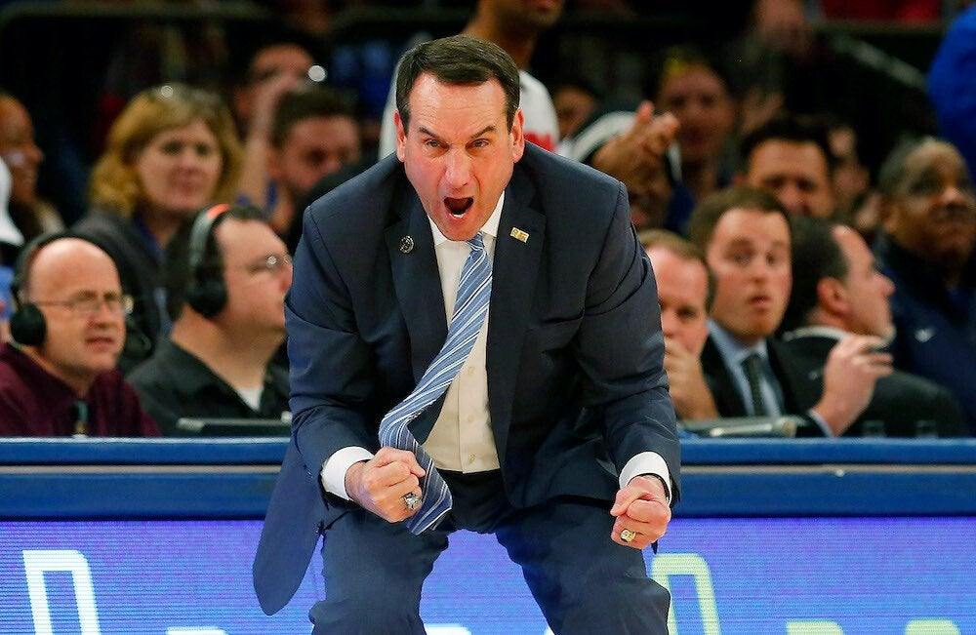
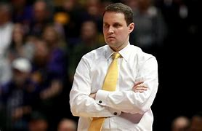
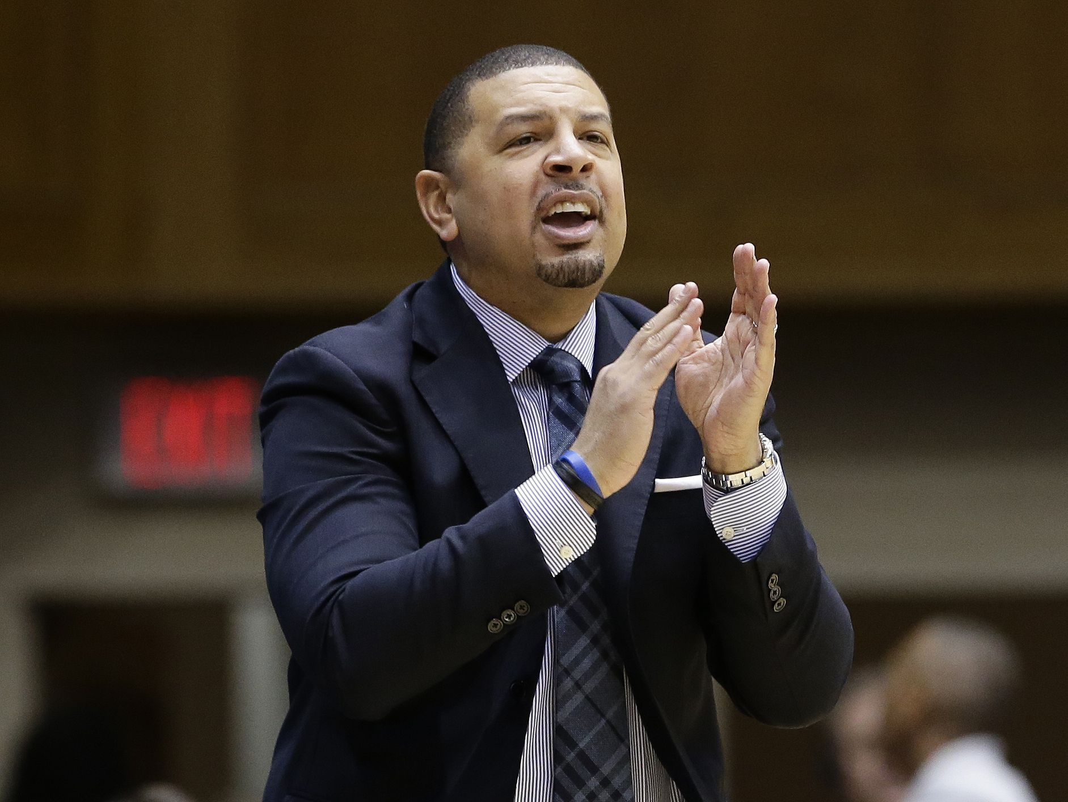
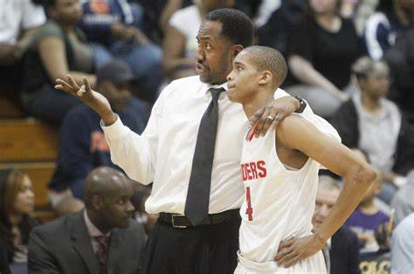
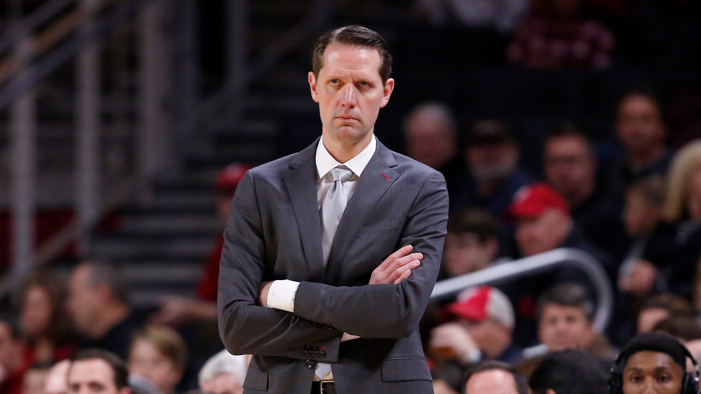
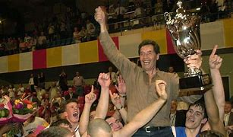
JE ROL ALS TRAINER/COACH

Slide 5
WAT WIL JE BEREIKEN?
WAT IS JE DOEL?
WAT ZOU JE WILLEN DAT JOUW “PUPILLEN” ZEGGEN ALS ZE NA EEN TRAINING THUISKOMEN?
HOE GA JE DAT VOOR ELKAAR KRIJGEN?

Slide 6
INDELING VAN EEN TRAINING
Datum | Warming Up | Schot | “Nieuw” | “Doorgaand” | Spel

Slide 7
WARMING UP
Waarvoor of waartoe warmen we op?
“Geleidelijke verhoging van de lichamelijke activiteit zodat de spieren warm worden en de hartslag omhoog gaat”.

Slide 8
DE BASIS? FUNDAMENTALS!
Passen en vangen
Schieten
Lay – Up
Dribbelen

Slide 9
VAN INTRODUCTIE NAAR AUTOMATISME
Datum | Warming Up | Schot | “Nieuw” | “Doorgaand” | Spel
 |  |  | 1
 |  |  |  | 2
 |  |  |  |  | 3
 | 4

